Slide 1
1. okrogla miza v okviru zimskega tabora
Evropsko civilno delovanje in trajnostni razvoj
Sustain4EU: Enhancing European Civic Practices and Sustainability
3. marec 2021

Slide 2
Associate Prof. Tea Golob, PhD The Modul leader

Slide 3
Modul Sustain4EU je učni program, ki želi okrepiti
zavedanje o izzivih s katerimi se sooča Evropska Unija in so vezani predvsem na posledice pomanjkanja odgovornega delovanja v družbenem in naravnem okolju;
vlogo državljanov EU-ja v blažitvi teh posledic in njihovem doprinosu k družbeni koheziji in okoljski trajnosti.

Slide 4
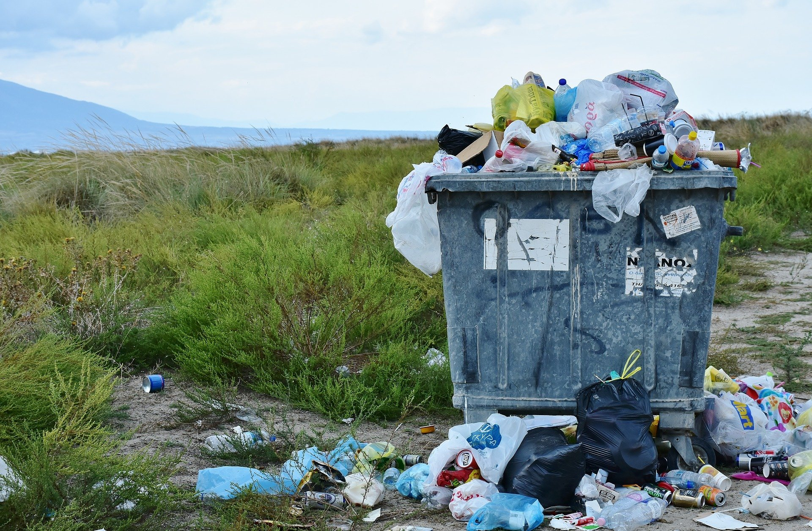
Sustain4EU European Research
UNESCO MOST research entitled Youth and responsibility
Slovenian Research Agency project - Advancing social and environmental sustainability: Exploring and predicting responsible behaviour in Slovenia;
Interreg CE 1223 INNO WISE - Technologies, Competences and Social Innovation for Work Integration Social Enterprises,
Bilateral research project with the University of Manoa, Hawaii, USA referring to the responsible transnational citizenship and youth.

Slide 5
Spletna stran: https://www.sustain4eu.fuds.si/

Slide 6
Predstavitev izbranih študentskih del s poudarkom na družbenem učinku in vklučitvi deležnikov
G. Nik Obid student NG / student
Ga. Andreja Potočnik študentka LJ / student
G. Albin Keuc – Sloga NVO / NGO
Dr. Janja Mikulan Kildi – FUDŠ
• Pogovor z deležniki
Ga. Teja Jelina – podžupanja občine Brda / deputy mayor Brda
Dr. Janez Kolar (sinHRo s.p.) –
Dr. Urška Fric, e-simbioza, podpora krožnemu gospodarstvu

